Slide 1
Основы JavaScript
Часть 5

Slide 2
Полезно почитать и использовать
learn.javascript.ru
developer.mozilla.org

Slide 3
Административные вопросы

Slide 4
В предыдущей серии
Формы
HTTP
Типы Input
Взаимодействие с формой
Расширенные события
Куки

Slide 5
Флаги и дескрипторы свойств
writable – если true, свойство можно изменить, иначе оно только для чтения.
enumerable – если true, свойство перечисляется в циклах, в противном случае циклы его игнорируют.
configurable – если true, свойство можно удалить, а эти атрибуты можно изменять, иначе этого делать нельзя.

Slide 6
Флаги и дескрипторы свойств
let descriptor = Object.getOwnPropertyDescriptor(obj, property);
Object.defineProperty(obj, propertyName, descriptor)
При использовании defineProperty все флаги по умолчанию имеют значение false

Slide 7
Флаги / writable
let user = {
name: "Иван"
};
Object.defineProperty(user, "name", {
writable: false
});
user.name = "Петр"; // name не будет изменен

Slide 8
Флаги / enumerable
let user = {
name: "Иван",
toString() {
return this.name;
}
};
Object.defineProperty(user, "toString", {
enumerable: false
});
// toString не будет отображено
for (let key in user) alert(key);
// а также не попадет в keys
alert(Object.keys(user));

Slide 9
Флаги / configurable
let descriptor = Object.getOwnPropertyDescriptor(Math, 'PI');
alert( JSON.stringify(descriptor, null, 2 ) );
/*
{
"value": 3.141592653589793,
"writable": false,
"enumerable": false,
"configurable": false
}
*/
Math.PI = 3; // Ошибка
delete Math.PI // Не сработает

Slide 10
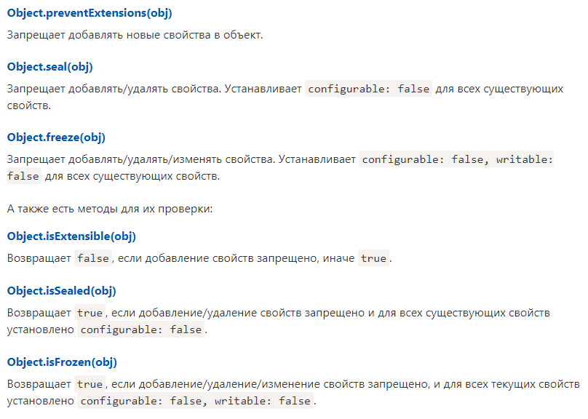

Slide 11
Свойства - геттеры и сеттеры (свойства-аксессоры)
let obj = {
get propName() {
// геттер, срабатывает при чтении obj.propName
},
set propName(value) {
// сеттер, срабатывает при записи
obj.propName = value
}
};

Slide 12
Геттеры и сеттеры
let user = {
name: "Иван",
surname: "Петров"
};
Object.defineProperty(user, 'fullName', {
get() {
return `${this.name} ${this.surname}`;
},
set(value) {
[this.name, this.surname] = value.split(" ");
}
});
alert(user.fullName);
for(let key in user) alert(key);

Slide 13
Классы
class MyClass {
// методы класса
constructor() { ... }
method1() { ... }
method2() { ... }
method3() { ... }
...
}
+ static
+ private (#)

Slide 14
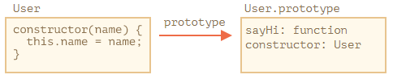
Классы
class User {
constructor(name) { this.name = name; }
sayHi() { alert(this.name); }
}
1. Создаёт функцию с именем User, которая становится результатом объявления класса. Код функции берётся из метода constructor (она будет пустой, если такого метода нет).
2. Сохраняет все методы, такие как sayHi, в User.prototyp

Slide 15
Особенности классов
В отличие от обычных функций, конструктор класса не может быть вызван без new
Методы класса являются неперечислимыми. Определение класса устанавливает флаг enumerable в false для всех методов в «prototype»
Классы всегда используют use strict. Весь код внутри класса автоматически находится в строгом режиме.

Slide 16
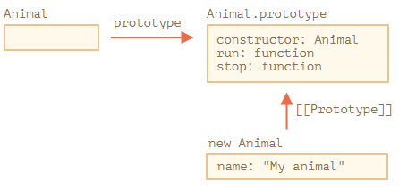
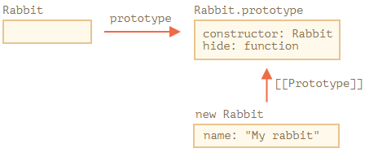
Наследование
class Animal {
constructor(name) {
this.speed = 0;
this.name = name;
}
run(speed) {
this.speed = speed;
alert(`${this.name} бежит.`);
}
stop() {
this.speed = 0;
alert(`${this.name} стоит.`);
}
}
class Rabbit {
constructor(name) {
this.name = name;
}
hide() {
alert(`${this.name} прячется!`);
}
}

Slide 17
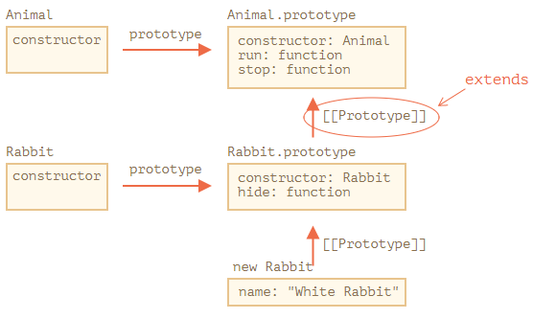
Наследование
class Animal {
constructor(name) {
this.speed = 0;
this.name = name;
}
run(speed) {
this.speed = speed;
alert(`${this.name} бежит.`);
}
stop() {
this.speed = 0;
alert(`${this.name} стоит.`);
}
}
class Rabbit extends Animal {
hide() {
alert(`${this.name} прячется!`);
}
}

Slide 18
Переопределение
super.method(...) вызывает родительский метод.
super(...) вызывает родительский конструктор (работает только внутри нашего конструктора). Обязателен вызов конструктора родителя super() в конструкторе Child до обращения к this

Slide 19
Промисы
Есть «создающий» код, который делает что-то, что занимает время. Например, загружает данные по сети.
Есть «потребляющий» код, который хочет получить результат «создающего» кода, когда он будет готов. Он может быть необходим более чем одной функции.
Promise (по англ. promise, будем называть такой объект «промис») – это специальный объект в JavaScript, который связывает «создающий» и «потребляющий» коды вместе.

Slide 20
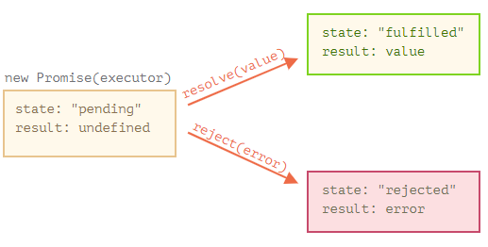
Создающий код
let promise = new Promise(function(resolve, reject) {
setTimeout(() => resolve("done"), 1000);
});

Slide 21
Потребители: then
promise.then(
function(result) { /* обработает успешное выполнение */ },
function(error) { /* обработает ошибку */ }
);
Пример
let promise = new Promise(function(resolve, reject) {
setTimeout(() => resolve("done!"), 1000);
});
promise.then(
result => alert(result), // выведет "done!" через одну секунду
error => alert(error) // не будет запущена
);

Slide 22
Потребители: catch
Применяется, когда нужно обработать только ошибку
let promise = new Promise((resolve, reject) => {
setTimeout(() => reject(new Error("Ошибка!")), 1000);
});
// выведет "Error: Ошибка!" спустя одну секунду
promise.catch(alert);

Slide 23
Потребители: finally
Выполнится в любом случае, когда промис завершится: успешно или с ошибкой.
new Promise((resolve, reject) => {
…
})
.finally(() => остановить индикатор загрузки)
.then(result => показать результат, err => показать ошибку)
Обработчик, вызываемый из finally, не имеет аргументов. В finally мы не знаем, как был завершён промис.
Обработчик finally «пропускает» результат или ошибку дальше, к последующим обработчикам.

Slide 24
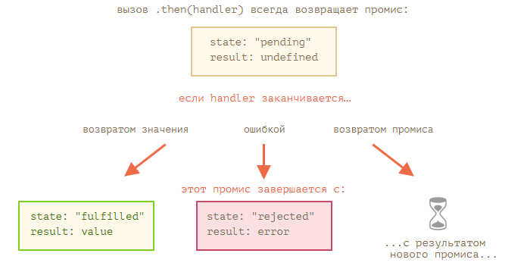
Цепочки промисов

Slide 25
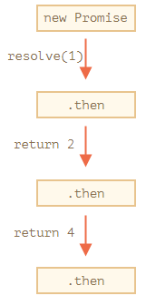
Цепочки промисов
new Promise(function(resolve, reject) {
setTimeout(() => resolve(1), 1000);
}).then(function(result) {
alert(result);
return result * 2;
}).then(function(result) {
alert(result);
return result * 2;
}).then(function(result) {
alert(result);
return result * 2;
})

Slide 26
Цепочки промисов
fetch('/article/promise-chaining/user.json’)
.then(function(response) {
return response.text();
})
.then(function(text) {
alert(text);
});

Slide 27
Async / await
Ключевое слово async перед объявлением функции:
Обязывает её всегда возвращать промис.
Позволяет использовать await в теле этой функции.
Ключевое слово await перед промисом заставит JavaScript дождаться его выполнения, после чего:
Если промис завершается с ошибкой, будет сгенерировано исключение, как если бы на этом месте находилось throw.
Иначе вернётся результат промиса.

Slide 28
Async / await
async function f() {
let promise = new Promise((resolve, reject) => {
setTimeout(() => resolve("готово!"), 1000)
});
let result = await promise;
alert(result);
}
f();

Slide 29
async function showAvatar() {
let response = await fetch('/article/promise-chaining/user.json');
let user = await response.json();
let githubResponse = await fetch(`https://api.github.com/users/${user.name}`);
let githubUser = await githubResponse.json();
let img = document.createElement('img');
img.src = githubUser.avatar_url;
img.className = "promise-avatar-example";
document.body.append(img);
await new Promise((resolve, reject) => setTimeout(resolve, 3000));
img.remove();
return githubUser;
}
showAvatar();

Slide 30
Что мы пропустили зря ☺
CSS анимация и преобразования
Canvas
Сетевые запросы
JS – анимация
Бинарные данные и файлы
Генераторы
Рекурсия и стек
Модули

